Slide 1



MAKİNE ÖĞRENMESİNE GİRİŞ
SAĞLIK VERİLERİNDE FELÇ RİSKİ SINIFLANDIRMASI
Hazırlayanlar: Buğra TUTUMLU (21253009) Arife ÇINAR (21253014)
Danışman: Prof. Dr. Serdar İPLİKÇİ
Pamukkale Üniversitesi | Mühendislik Fakültesi | Bilgisayar Mühendisliği
DENİZLİ, ARALIK 2025

Slide 2

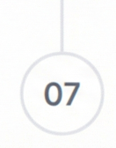
Sunum İçeriği
Giriş: İnme ve Önemi
Çalışmanın Amacı ve Karar Destek Sistemi
Veri Seti Tanımı ve Öznitelik Analizi
Veri Ön İşleme ve Hazırlık Hattı
Yöntem: Feature Engineering ve Model Seçimi
Model Performansı ve Eşik Değer (Threshold) Optimizasyonu
Sonuç

Slide 3

İNME VE ÖNEMİ
İnme, beyne giden kan akışının kesilmesiyle ortaya çıkan ciddi bir nörolojik hastalıktır. Erken tanı ve hızlı müdahale kritik öneme sahiptir. Makine öğrenmesi tabanlı sistemler, risk faktörlerini değerlendirerek daha sistematik bir öngörü sunar.

Slide 4
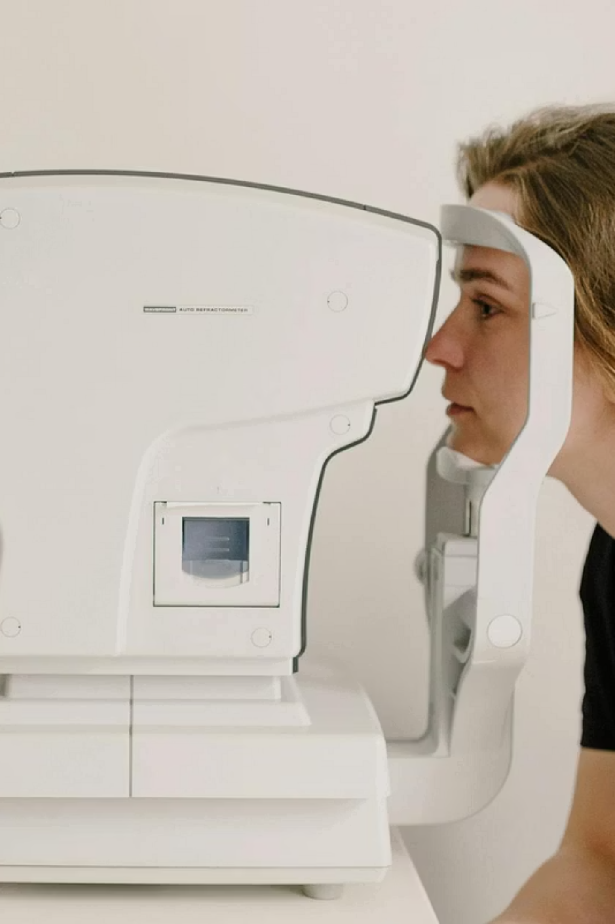

Çalışmanın Amacı
1
2
Model Geliştirme
Ön Tarama
Bireylerin demografik ve klinik özelliklerini kullanarak inme riskini tahmin eden, yorumlanabilir ve kontrollü bir makine öğrenmesi modeli geliştirmek.
Geliştirilen modeli ön tarama amaçlı bir karar destek sistemi olarak değerlendirmek.
Yanlış Negatifleri Azaltma
Özellikle yanlış negatiflerin (riskli bireyin risksiz sınıflandırılması) maliyeti göz önünde bulundurulmuştur.

Slide 5

Veri Seti ve Ön İşleme
Veri Seti Detayları
Açık erişimli sağlık veri seti, toplam 5110 bireye ait kayıt içerir.
Stroke vakaları: %4.87
Non-stroke vakaları: %95.13
Bu dağılım, veri setinin ciddi derecede dengesiz olduğunu göstermektedir.

Slide 6




Kullanılan Özellikler: Sayısal
Yaş
Hipertansiyon
Kalp Hastalığı
İnme riskinin en güçlü belirleyicisi.
Hipertansiyon varlığı (0/1).
Kalp hastalığı öyküsü (0/1).
Ortalama Glikoz Seviyesi
BMI
Diyabet ve damar sağlığıyla ilişkili.
Obezite ve metabolik risklerin göstergesi.

Slide 7
Kullanılan Özellikler: Kategorik
Cinsiyet
Medeni Durum
Çalışma Durumu
Bireyin cinsiyeti.
Evli olup olmama durumu.
Bireyin çalışma tipi.
Yerleşim Türü
Sigara Kullanımı
Kentsel veya kırsal yerleşim.
Sigara kullanım durumu.

Slide 8
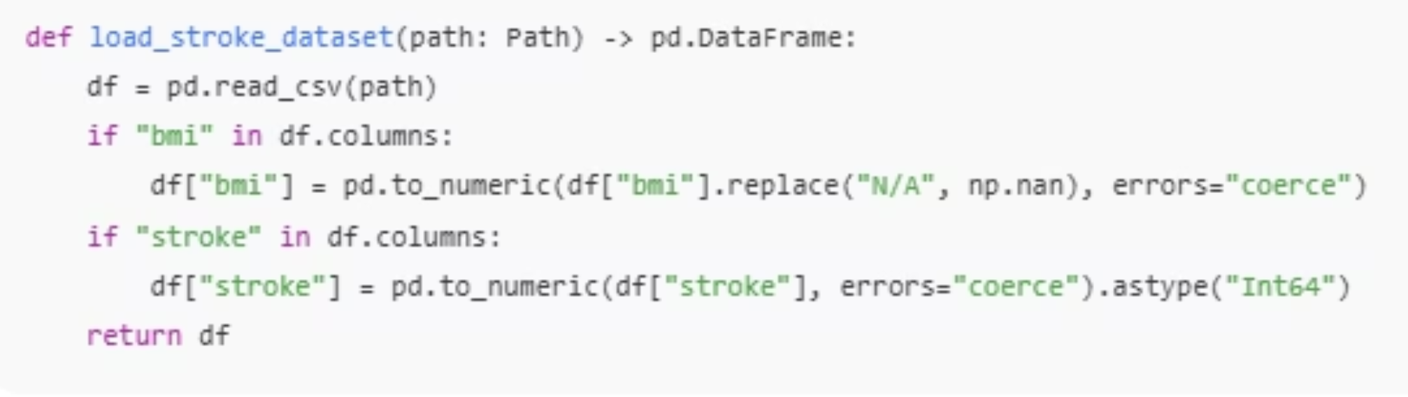
Veri Setinin Yüklenmesi ve Temizlenmesi
BMI gibi eksik ve string değerler temizlendi
Stroke hedef değişkeni numerik ve güvenli hale getirildi

Slide 9
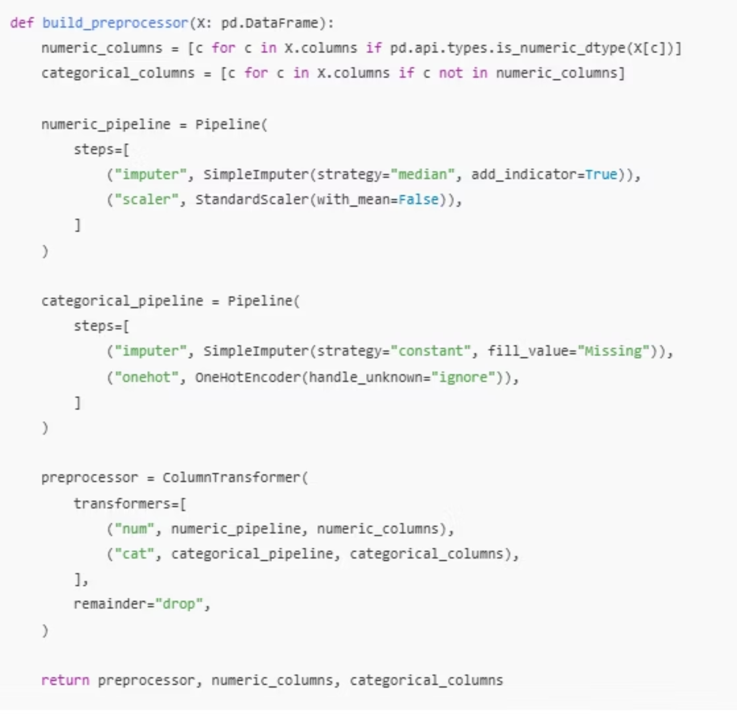
Veri Ön İşleme Adımları
Eksik Veri Yönetimi
BMI değişkenindeki eksik değerler istatistiksel yöntemlerle dolduruldu. Bu, modelin yanlı öğrenmesini engeller.
One-Hot Encoding
Kategorik değişkenler, ikili (0/1) sütunlara ayrılarak modele anlamlı şekilde aktarıldı.
Ölçeklendirme
Sayısal değişkenler ölçeklendirildi. Mesafe ve ağırlık temelli modeller için bu zorunludur.
Veri Bölme
Modelin genellenebilirliğini değerlendirmek için veri eğitim (4088) ve test (1022) setlerine ayrıldı.

Slide 10
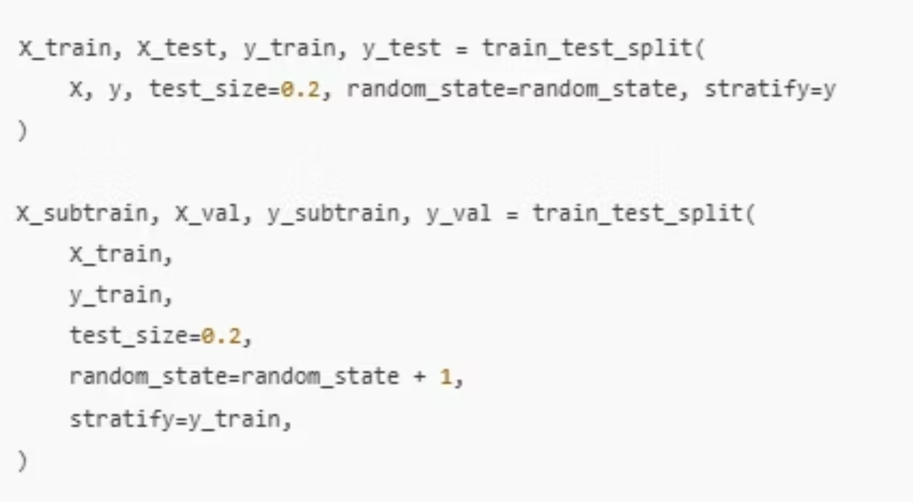
Eğitim / Validation / Test Ayrımı
Veri üçe bölündü: train / validation / test
Validation set threshold seçimi için
Stratify ile stroke oranı korundu

Slide 11
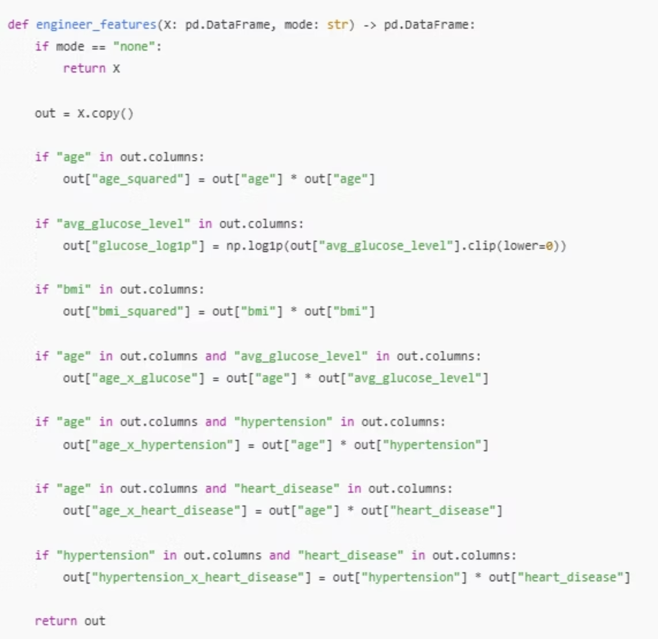
Feature Engineering
Lineer olmayan ilişkiler yakalanmak istendi
Klinik olarak anlamlı etkileşimler üretildi
Feature engineering kontrollü, otomatik değil
Amaç: Logistic Regression’ın ifade gücünü artırmak

Slide 12
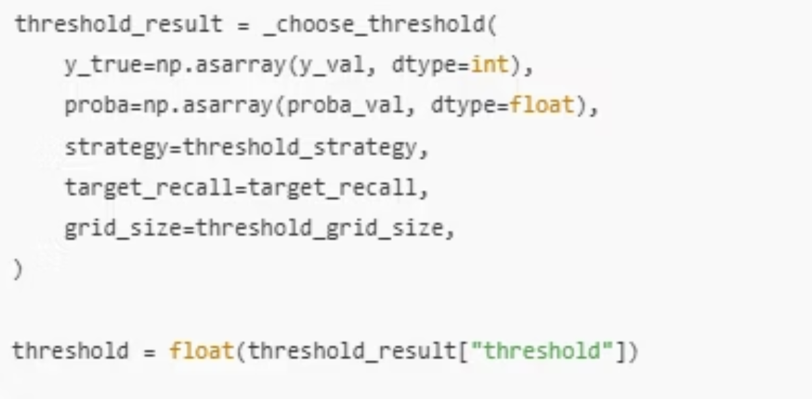
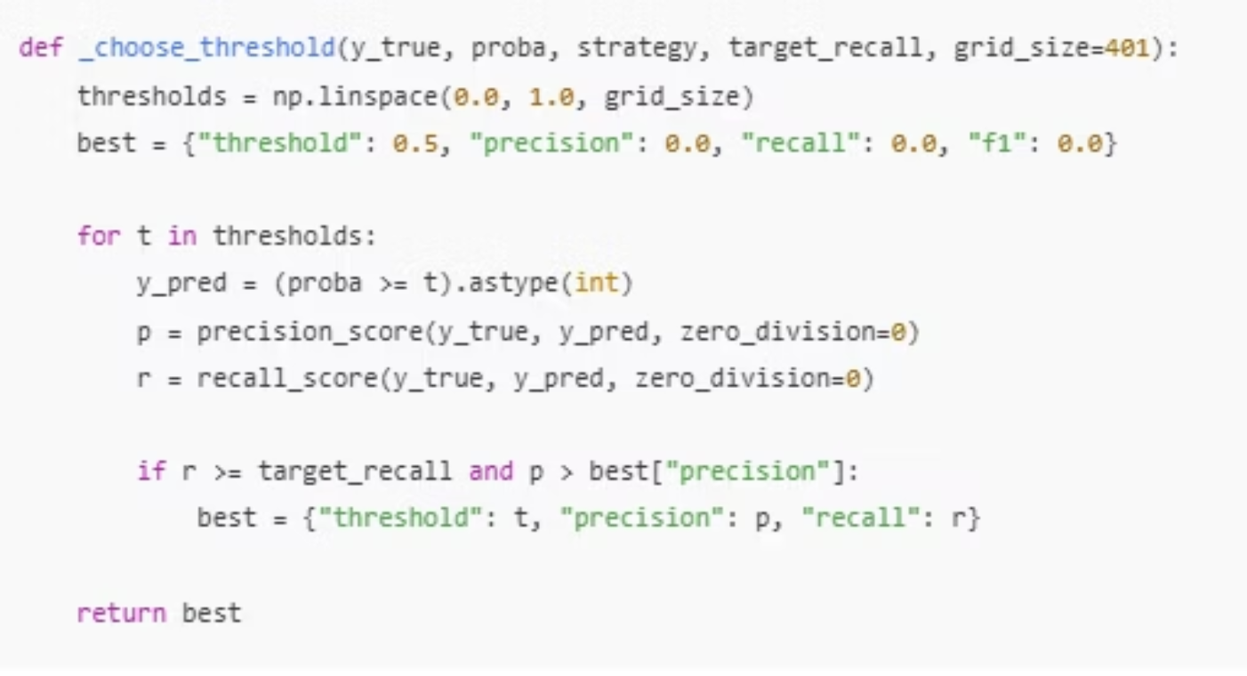
Threshold Seçimi
Recall ≥ %80 hedeflendi
Yanlış negatiflerin maliyeti önceliklendirildi
Seçilen threshold: 0.5425
Amaç: Klinik olarak güvenli karar mekanizması

Slide 13

Model Seçimi: Logistic Regression
Neden Logistic Regression?
Yorumlanabilirlik: Tıbbi uygulamalarda neden-sonuç ilişkileri açıklanabilir olmalı.
Kararlılık: Küçük veri değişimlerinde aşırı dalgalanma göstermez.
Olasılık Çıktısı: Her birey için "stroke olasılığı" üretir.
Threshold Kontrolü: Karar eşiği ayarlanabilir.
Sağlık alanında kontrol edilebilirlik, ham doğruluktan daha değerlidir.

Slide 14
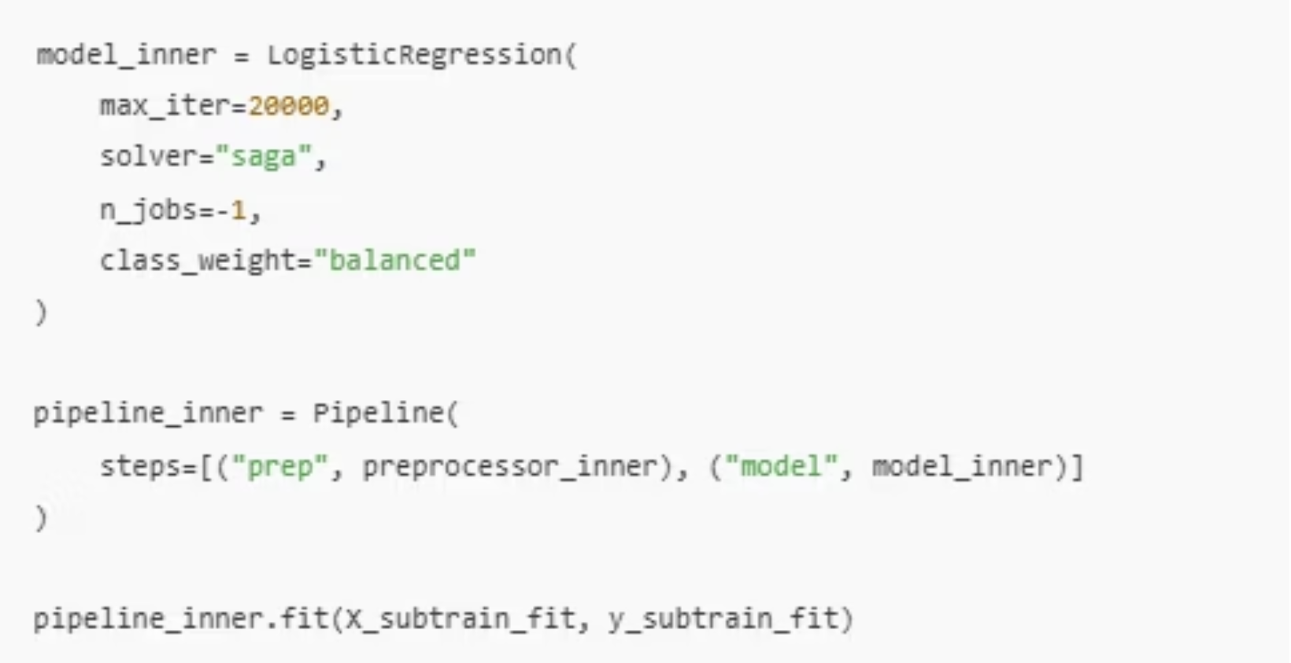
Model Tanımı ve Eğitimi
Logistic Regression seçildi
class_weight ile dengesiz veri ele alındı
Pipeline ile tüm süreç tek yapı
Amaç: Yorumlanabilir ve dengeli model

Slide 15
Model Performansı ve Değerlendirme
Accuracy
0.7808
Genel doğruluk
Balanced Accuracy
0.7899
Dengesiz veri için daha anlamlı
Precision
0.1575
Pozitif tahminlerin doğruluğu
Recall
0.8000
Stroke yakalama oranı
F1-score
0.2632
Precision–Recall dengesi
ROC-AUC
0.8427
Sınıflar arası ayırt edilebilirlik
PR-AUC
0.2607
Dengesiz veri için kritik metrik
Düşük precision bilinçli bir tercihtir. Yüksek recall, klinik hedefle uyumludur. ROC-AUC'nin yüksek olması, modelin ayırt edici gücünü gösterir.

Slide 16

Sonuç
Yorumlanabilir Model
Recall Odaklı Yaklaşım
Dengesiz veri setinde inme riskini tahmin eden yorumlanabilir bir model geliştirildi.
Model performansı, recall odaklı optimize edilmiş karar eşiği ile değerlendirildi.

Slide 17
KAYNAKÇA
https://www.kaggle.com/datasets/fedesoriano/stroke-prediction-dataset
Pedregosa, F., Varoquaux, G., Gramfort, A., Michel, V., Thirion, B., Grisel, O., ... & Duchesnay, E. (2011). Scikit-learn: Machine Learning in Python. Journal of Machine Learning Research, 12, 2825-2830.
He, H., & Garcia, E. A. (2009). Learning from Imbalanced Data. IEEE Transactions on Knowledge and Data Engineering, 21(9), 1263-1284.
Chawla, N. V. (2009). Data Mining for Imbalanced Datasets: An Overview. In Data Mining and Knowledge Discovery Handbook (pp. 875-886). Springer, Boston, MA.
Hosmer Jr, D. W., Lemeshow, S., & Sturdivant, R. X. (2013). Applied Logistic Regression. John Wiley & Sons.

Slide 18

BİZİ DİNLEDİĞİNİZ İÇİN TEŞEKKÜRLER
Sorularınız?
Buğra TUTUMLU – Arife ÇINAR
21253009 - 21253014

